Slide 1

Mestrado em Avaliação de Políticas Públicas - Mapp
Métodos de Pesquisa VAP7522
Aula 3
Pesquisa social contemporânea
Saberes Situados
30/04/2023
Thiago Novaes

Slide 2
Sumário
Pode o subalterno avaliar?
→ Perspectivas de avaliação
A ciência do concreto
→ O conceito de cultura
Feminismo e Epistemologia
→ Donna Haraway
→ Françoise Vergès

Slide 3
Subalternidade
“O sujeito subalterno se encontra desinvestido de agência e é incapaz de falar ante um investimento de produção de subjetividade massificada (…) pois sua gramática não é reconhecida pelo regime de sociabilidade empreendido no sistema mundo colonial.”
(Lima & Gussi, 2021)
  → Epistemicídio
    → Contracolonialidade

Slide 4
Subalternidade
Alargar o alcance avaliativo para além de manuais e guias com a conformação de saberes e práticas que levam em consideração o aspecto cultural, as dinâmicas institucionais, as trajetórias, etc., em uma perspectiva construtivista, pluralista, participativa e argumentativa contra-hegemônica.
→ Subalterno avalia mais do que participa

Slide 5
Avaliações de PP
Científico-experimental (Positivista)
Gerencialista (Funcionalismo)
Participativa (Construtivismo)
Antropológica (Descrição Densa)
Axiológica (Racionalidades Múltiplas)
→ Avaliação Implicada (Participativa)
  → Novos indicadores socioculturais

Slide 6
Avaliação de 4ª Geração
Método construtivista responsivo organizado a partir das reivindicações, preocupações, questões dos beneficiários e vítimas.
Apresentação, compartilhamento, pontos de conflito, coleta de dados quali/quanti, negociação, consenso.
Círculo Hermenêutico Dialético
          → Guba & Linconl, (1989) 2011, p. 47-55
          Problema: relações de poder

Slide 7
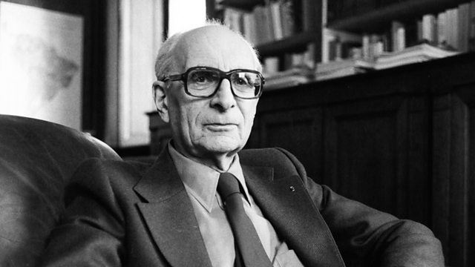
Claude Lévi-Strauss
O Pensamento Selvagem (1962)
            → A Ciência do Concreto
            → Cultura: dispositivo lógico de produção de sentido
            → Cultura: não mais uma mala de signos
O Bricoleur

Slide 8
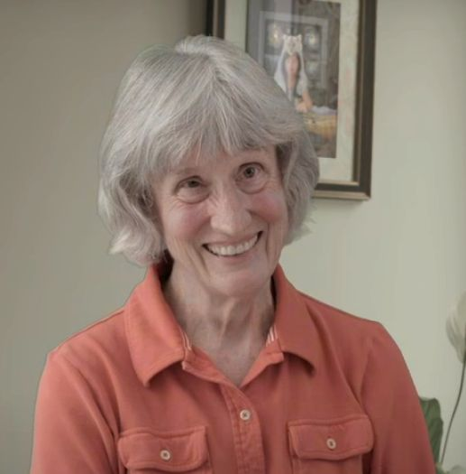
Feminismo Empiricista
Crítica aos métodos descorporificados
Subjetividade atenta à Objetividade
Desafia a posição do subalterno
Junta Imaginário e Realidade
Donna Haraway
SF: science fiction (ficção científica), string figures (jogo ou configurações em cordas), speculative feminism (feminismo especulativo), science fact (fato científico), speculative fabulation (fabulação especulativa), soin de ficelles (cuidados com cordas) e, sem esgotar as possibilidades, so far (até aqui, até agora...).

Slide 9
Feminismo Empiricista
“A Epistemologia Feminista está preocupada em investigar o papel do gênero nas diversas atividades epistêmicas. Na transmissão de conhecimento e/ou crença por testemunho, assim como na produção científica”
“Confiança epistêmica tem sido vista de uma perspectiva relacional e interpessoal”
→ Problema: “nossa forma de identificar bons informantes pode ser influenciada por preconceitos ou manipulada pelos interesses de informantes mal-intencionados”
https://www.blogs.unicamp.br/mulheresnafilosofia/epistemologia-feminista/

Slide 10
Françoise Vergès
Sejamos todos feministas é falacioso:
→ “por um lado, pressupõe uma ideia de feminismo inclusivo que obscurece a crítica do feminismo negro e decolonial;
→ “por outro, tal argumento reduz o feminismo a uma mera mudança de mentalidade válida para todos os homens e mulheres, em todos os momentos e em qualquer lugar”
(2020, p. 93)
Queremos por em prática um pensamento utópico, entendido como energia e força de insurreição, como presença e como convite para sonhos emancipatórios, como gesto de ruptura: ousar pensar para além do que se apresenta como “natural”, “pragmático”, “razoável” (…)”
(2020, p. 136)

